Slide 1




Uniwersytet Łódzki, Wydział Zarządzania
Działalność biznesowa
ćwiczenia
Dr hab. Marek Matejun, Prof. UŁ
Katedra Przedsiębiorczości i Polityki Przemysłowej
www.matejun.pl

Slide 2
Działalność biznesowa
Sprawy organizacyjne
Zapraszam na www.matejun.pl – sekcja „Dla studentów”
hasło: klucz
Terminy zajęć:
5 spotkań x 2h = 10h (od 19.11.2025 do 17.12.2025)
zajęcia wprowadzające + ćwiczenia
Forma zaliczenia:
4 kejsy (zadania) do rozwiązania i prezentacji na zajęciach
praca w zespołach (zespoły ujawniają się podczas 1. zadania)
oceniany będzie zarówno poziom merytoryczny rozwiązania (oraz jego uzasadnienia!), jak też jakość wystąpienia zespołu („sprzedanie” rozwiązania).
Dyżury: informacja na www.matejun.pl
Kontakt mailowy: marek.matejun@uni.lodz.pl

Slide 3

Pojęcie przedsiębiorczości
Pojęcie wieloznaczne, trudne do zdefiniowania
W ogólnym ujęciu „przedsiębiorczość” kojarzymy z pewnymi cechami:
innowacyjność, poszukiwanie zmian i proaktywne reagowanie na nie,
identyfikowanie i wykorzystywanie okazji, niezależnie od posiadanych zasobów,
gotowość do podejmowania (skalkulowanego) ryzyka,
motyw działania polegający na pomnażaniu kapitału.
Osoba przedsiębiorcza – osoba, która myśli i działa w sposób przedsiębiorczy
Potrzeba przedsiębiorczości: w rodzinie, w środowisku lokalnym, w sferze życia zawodowego - we własnej firmie i w pracy najemnej, w gospodarce rynkowej - jako fundament tworzenia wolnego rynku i podnoszenia konkurencyjności
Przedsiębiorca – osoba, która prowadzi własną firmę (jest właścicielem i jednocześnie zarządza firmą). W ujęciu prawnym: osoba fizyczna, prawna lub jednostka organizacyjna nie posiadająca osobowości prawnej prowadząca działalność gospodarczą. Cechą charakterystyczną przedsiębiorcy jest prowadzenie własnej firmy (działalności gospodarczej)

Slide 4
Podejścia do rozumienia przedsiębiorczości
Osoby przedsiębiorcze i przedsiębiorców można analizować według różnych podejść:
Podejście biograficzne
Podejście ekonomiczne: dotyczy aktywności, nakładów, ryzyka i efektów działań przedsiębiorczych,
Podejście osobowościowe: dotyczy cech osobowościowych wzorcowego przedsiębiorcy
Podejście behawioralne: dotyczy zachowania się/ postaw przedsiębiorcy w określonej sytuacji,
Podejście relacyjne
Podejście zintegrowane

Slide 5

Podejście
ekonomiczne
[Hisrich, Peters]
„Proces kreowania czegoś nowego ze względu na wartość, poświęcając konieczny do tego czas i wysiłek, zakładając towarzyszące temu finansowe, psychiczne i społeczne ryzyko i uzyskanie dzięki temu nagrody finansowej, osobistej satysfakcji i niezależności”
[Vesper, Ronstadt]
inicjowanie podjęcia jakiegoś działania,
organizowanie ekonomicznych mechanizmów kierujących zasoby do praktycznego wykorzystania,
akceptowanie niepewności i ryzyka w prowadzonej działalności.

Slide 6
Podejście osobowościowe
Zaangażowanie, determinacja i wytrwałość,
przezwyciężanie przeszkód, trudności,
rekompensowanie wad i ograniczeń,
Silna potrzeba osiągnięć,
pragnienie wyróżnienia się, osiągania powodzenia w warunkach konkurencyjnych,
koncentracja na obowiązkach, dążenie do jak najlepszego wykonania zadań,
Inicjatywa i odpowiedzialność,
aktywne poszukiwanie i podejmowanie inicjatyw,
poszukiwanie sytuacji związanych z osobistą odpowiedzialnością za wyniki,
Poszukiwanie sprzężenia zwrotnego,
potrzeba informacji o wynikach swojego działania,
w efekcie usprawnienie działań, element procesu uczenia się.
Wewnętrzne umiejscowienie kontroli,
sukces lub porażka zależny od przedsiębiorcy,
ograniczona rola szczęścia, fatum lub innych sił.
Podejmowanie skalkulowanego ryzyka,
przeciwieństwo „ryzykanctwa”, „hazardu”,
unikanie ryzyka niepotrzebnego, podejmowanie przemyślanych decyzji.

Slide 7
Podejście osobowościowe
Tolerancja niepewności,
akceptacja stałych zmian, stresu, braku uporządkowania,
umiejętność i chęć działania w takich warunkach.
Uczciwość i wiarygodność,
atrybuty człowieka godnego zaufania,
fundamentalne cechy w prowadzeniu biznesu.
Umiejętność przyjmowania porażki
niepowodzenia i porażki jako integralna część zachowań przedsiębiorczych,
porażki bardziej pouczające niż sukcesy.
Kreatywność i innowacyjność
nastawienie na poszukiwanie zmian,
tworzenie nowych pomysłów, wykorzystywanie pomysłów w inny sposób,
Wiara w siebie i optymizm
niezbędne w trudnych momentach,
pozytywne myślenie, koncentrowanie się na sukcesie.
Potrzeba autonomii, niezależności
dążenie do działania poza systemami biurokratycznymi,
samodzielne podejmowanie decyzji.

Slide 8
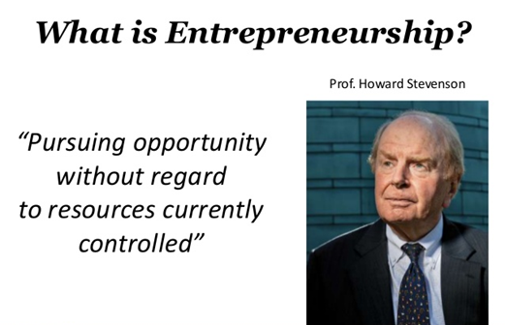
Podejście behawioralne
Akcentuje zasady, którymi kieruje się przedsiębiorca/osoba przedsiębiorcza:
„Przedsiębiorczość to pogoń za okazjami bez ograniczania się aktualnie kontrolowanymi zasobami”
Strategiczna orientacja
posiadanie wizji przedsięwzięcia, rozumienie „dokąd zmierzam”,
formułowanie strategii opartej na wizji i okazjach,
efektywne wykorzystanie środków.
Angażowanie się w okazje
polowanie na okazje,
podejmowanie szybkich działań,
nie ograniczanie się dostępnymi środkami,
działanie w rewolucyjnym stylu.
Nastawienie na tworzenie zespołu
umiejętność doboru ludzi,
utrzymywanie wysokiej motywacji wśród współpracowników.
Zatrudnianie specjalistów
wiedza, jak wykorzystać możliwości specjalistów.
Bezpośredni kontakt z otoczeniem
rozwijanie sieci i struktur komunikacji,
osadzenie w relacjach społecznych,
komunikatywność.

Slide 9
Typy przedsiębiorców
„drwal” – wydajny, ambitny i ciężko pracujący przedsiębiorca, zorientowany na produkcję, wymagający w stosunku do pracowników
„uwodziciel” – szybko i entuzjastycznie angażuje się w nowe przedsięwzięcia, zakłada firmę jednak szybko ją sprzedaje, szybko osiąga zyski przy niewielkim wysiłku
„gracz” - korzysta z szans po to by urzeczywistniać swoje potrzeby w zakresie konsumpcji, okresowo intensywnie pracuje a później konsumuje

Slide 10
Typy przedsiębiorców
„hobbysta” – poświęca czas i energię na ulubione zajęcie (działalność gospodarczą), czynnikiem wyboru są zainteresowania i możliwość samorealizacji
„neofita” – w końcu odkrywa coś, co zmienia całkowicie jego życie, biznes staje się filozofią życia, zdaniem samego siebie prowadzona działalność służy społeczeństwu (wynalazca), lubi sprawować kontrolę i posiadać władzę
„misjonarz” – tak jak neofita pochłonięty jest swoją pracą, wierzy, że spełnia misję dla społeczeństwa, chce i potrafi być profesjonalistą w życiu zawodowym, orientuje się na współpracę z podsystemem społecznym, jest liderem

Slide 11
Mikro, małe i średnie firmy jako przejaw przedsiębiorczości
Definicje MSP:
Definiowane za pomocą różnorodnych kryteriów:
ilościowych: wielkość zatrudnienia, wielkość przychodów, wartość aktywów firmy, wielkość dochodów, zysków, finansowa niezależność podmiotu. | jakościowych: niezależność decyzyjna, jedność własności i zarządzania, uproszczone struktury organizacyjne, bezpośrednie stosunki służbowe, lokalność działania.
Jednolita, formalna definicja mikro, małych i średnich przedsiębiorstw w UE
duże przedsiębiorstwa jako dopełnienie zbioru
Kryterium | Mikro firma | Mała firma | Średnia firma
Średnioroczne zatrudnienie w przeliczeniu na pełne etaty (roczne jednostki robocze) | < 10 | < 50 | < 250
oraz
Obrót roczny netto | ≤ 2 mln Euro | ≤ 10 mln Euro | ≤ 50 mln Euro
lub
Suma aktywów bilansu | ≤ 2 mln Euro | ≤ 10 mln Euro | ≤ 43 mln Euro
oraz
Niezależność kapitałowa/ właścicielska od innych podmiotów | Przedsiębiorstwa samodzielne, partnerskie i powiązane. W przypadku nadmiernych powiązań kapitałowych/ właścicielskich należy uwzględnić je przy określaniu ogólnego poziomu zatrudnienia i wartości finansowych.

Slide 12
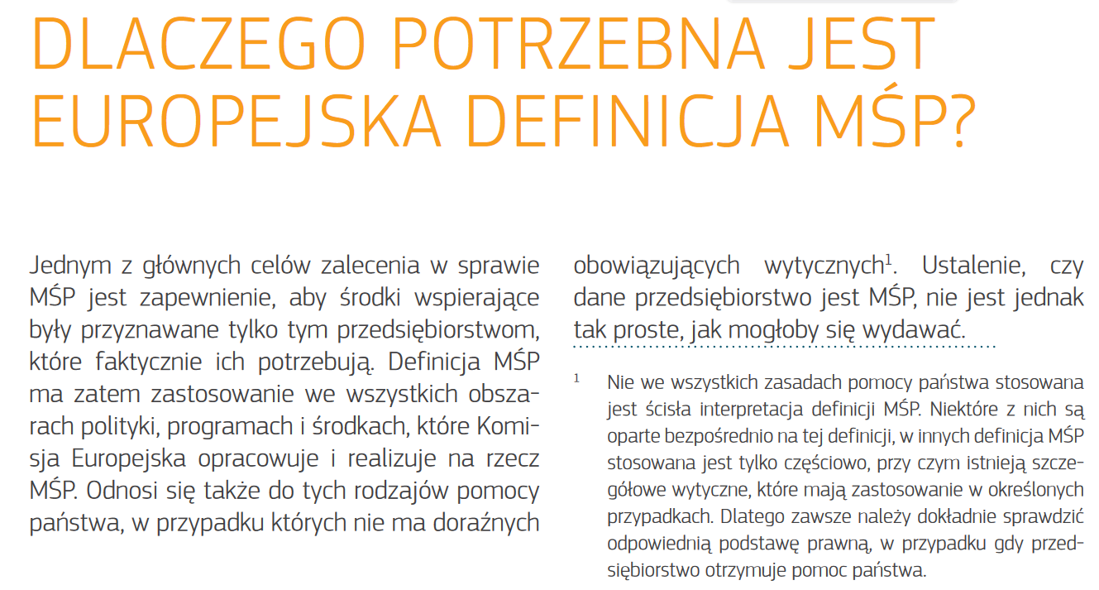
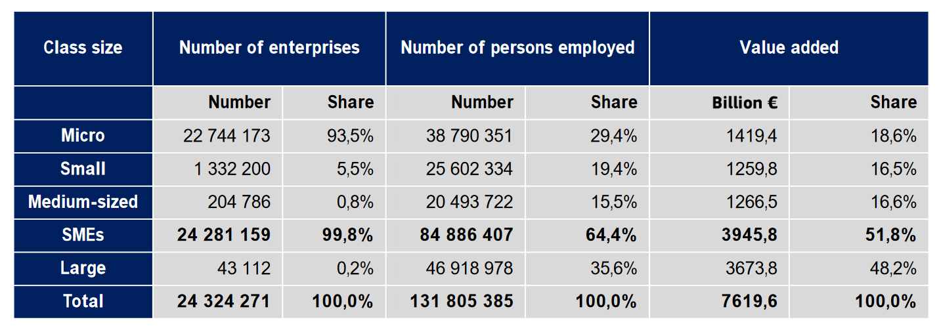
Mikro, małe i średnie firmy jako duch przedsiębiorczości

Slide 13
Kryterium zatrudnienia
Liczba osób zatrudnionych jest zasadniczym kryterium przy określaniu, w jakiej kategorii mieści się dane MSP.
Liczba ta dotyczy osób zatrudnionych:
Na pełnych etatach
W niepełnym wymiarze godzin
Sezonowo
i obejmuje:
Pracowników przedsiębiorstwa
Osoby pracujące dla przedsiębiorstwa, podlegające mu i uważane za pracowników na mocy prawa krajowego
Właścicieli – menedżerów
Wspólników prowadzących regularną działalność w przedsiębiorstwie i uczestniczących w zysku przedsiębiorstwa

Slide 14
Kryterium zatrudnienia
Nie zalicza się do osób zatrudnionych w MSP:
Praktykantów lub studentów odbywających szkolenie zawodowe na podstawie umowy o praktyce lub umowy o szkoleniu zawodowym.
Nie wlicza się też okresu trwania urlopu macierzyńskiego lub wychowawczego.
Liczba zatrudnionych osób odpowiada proporcjonalnie liczbie rocznych jednostek roboczych (RJR), czyli:
Każdy kto był zatrudniony na pełen etat w obrębie przedsiębiorstwa lub w jego imieniu w ciągu całego roku referencyjnego, stanowi jedną jednostkę roboczą.
Praca osób, które nie przepracowały pełnego roku, pracowników zatrudnionych w niepełnym wymiarze godzin oraz pracowników sezonowych traktowana jest jako części ułamkowe jednostki.

Slide 15
Kryteria finansowe
Roczny obrót określa się przez obliczenie przychodu, jaki przedsiębiorstwo uzyskało ze sprzedaży produktów i świadczenia usług w ciągu roku (który jest brany pod uwagę)
Roczny obrót należy liczyć bez uwzględnienia podatku od towarów i usług (VAT) oraz innych podatków pośrednich.
Całkowity bilans roczny odnosi się do wartości głównych aktywów przedsiębiorstwa.
Wyrażone w euro wartości przelicza się na PLN według średniego kursu ogłaszanego przez Narodowy Bank Polski w ostatnim dniu roboczym danego roku obrotowego (referencyjnego)

Slide 16
Ustalanie wielkości firmy w czasie
Co się stanie jeśli przedsiębiorstwo przekroczy dany pułap zatrudnienia lub daną kwotę finansową (roczny obrót lub całkowity bilans roczny)?
Jeśli przedsiębiorstwo przekroczy pułap zatrudnienia lub dany próg finansowy, w trakcie roku referencyjnego, który jest brany pod uwagę, nie wpłynie to na sytuację przedsiębiorstwa, zachowuje ono status MSP.
Jeśli zjawisko przekroczenia pułapu zatrudnienia lub danego progu finansowego powtórzy się w ciągu kolejnych dwóch lat, nastąpi utrata statusu MSP.

Slide 17
Niezależność kapitałowa MSP
Przedsiębiorstwo samodzielne kapitałowo posiada poniżej 25% kapitału lub głosów w innych przedsiębiorstwach, a/lub inne firmy posiadają poniżej 25% kapitału lub głosów w tym przedsiębiorstwie.
do określenia statusu wielkości przedsiębiorstwa bierze się pod uwagę wyłącznie poziom zatrudnienia i wielkości finansowe z firmy niezależnej, bez uwzględnienia partnerów kapitałowych.
Wyjątki – możliwość przekroczenia 25% kapitału lub głosów przez:
venture capital lub business angels, pod warunkiem że kwota inwestycji w to samo przedsiębiorstwo nie przekroczy 1 250 000 euro,
uniwersytety lub niedochodowe ośrodki badawcze,
inwestorzy instytucjonalni łącznie z regionalnymi funduszami rozwoju,
samorządy lokalne z rocznym budżetem nieprzekraczającym 10 milionów euro oraz liczbą mieszkańców poniżej 5 000.

Slide 18
Kryterium niezależności kapitałowej
Przedsiębiorstwo partnerskie posiada od 25% do 50% kapitału lub głosów w innym przedsiębiorstwie, a/lub inne przedsiębiorstwo posiada od 25% do 50% kapitału lub głosów w tym przedsiębiorstwie.
aby wyznaczyć status wielkości przedsiębiorstwa do poziomu jego zatrudnienia oraz danych finansowych należy dodać procent liczby osób zatrudnionych i danych finansowych partnerów kapitałowych.
Przedsiębiorstwo powiązane (relacja kapitałowa powyżej 50%):
posiada większość głosów przysługujących udziałowcom lub wspólnikom w innym przedsiębiorstwie
ma prawo wyznaczyć lub odwołać większość członków organu administracyjnego, zarządzającego lub nadzorczego innego przedsiębiorstwa,
ma prawo wywierać dominujący wpływ na inne przedsiębiorstwo zgodnie z umową zawartą z tym przedsiębiorstwem lub postanowieniem w jego dokumencie założycielskim lub statucie,
jest w stanie kontrolować samodzielnie, zgodnie z umową, większość głosów udziałowców lub członków w innym przedsiębiorstwie.
w celu wyznaczenia statusu wielkości firmy należy do poziomu jego zatrudnienia oraz danych finansowych dodać 100% liczby osób zatrudnionych i danych finansowych związanych partnerów kapitałowych

